Slide 1
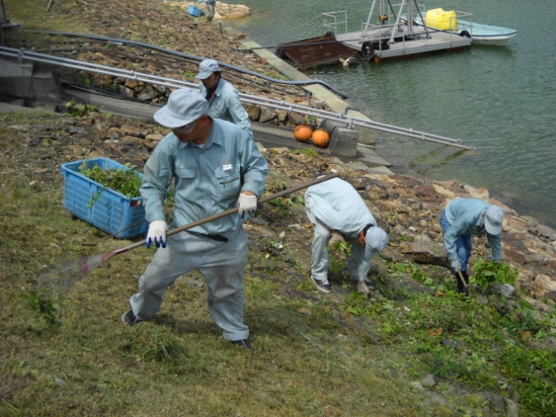
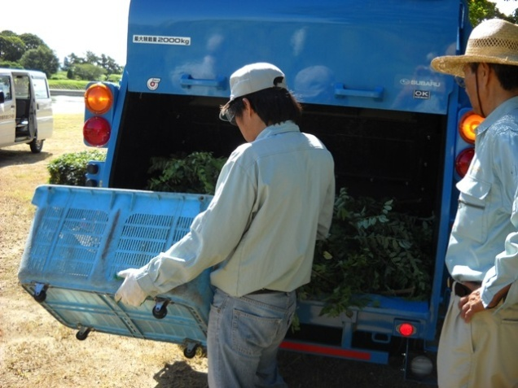
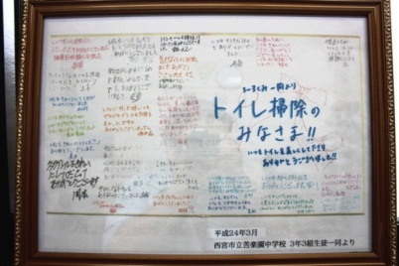
自治体における取組事例（清掃業務等の発注）⑤ 兵庫県西宮市
発注の流れ
発注元
西宮市
発注先
各 就労継続支援Ａ型・Ｂ型事業者
Ａ型・Ｂ型事業所への清掃業務等の発注
・西宮市は、「障害者就労施設等からの物品等の調達推進方針」及び「調達目標額」を定め、全庁的な取組みとして様々な課が本方針の趣旨に沿い、就労継続支援Ａ型事業所等の障害者就労施設等に対して清掃業務等の仕事を発注しています。
河川敷の清掃
公園の清掃
優先発注の効果
・ 就労機会の増加により、障害者就労施設等利用者（以下「利用者」）の就労に対する意欲の向上や自信に繋がり、市内福祉施設等から一般就労へ移行した例も見られます。
・多様な現場（学校・河川敷・公園等）において清掃業務等に一生懸命取り組む利用者の姿勢が、発注元や地域住民等の障害者就労に対する理解を促進しています（写真は清掃現場（学校）からの感謝状）。
問合せ先：西宮市障害福祉課 電話 0798-35-3147 FAX 0798-35-5300

